Slide 1


Slide 2






Slide 3
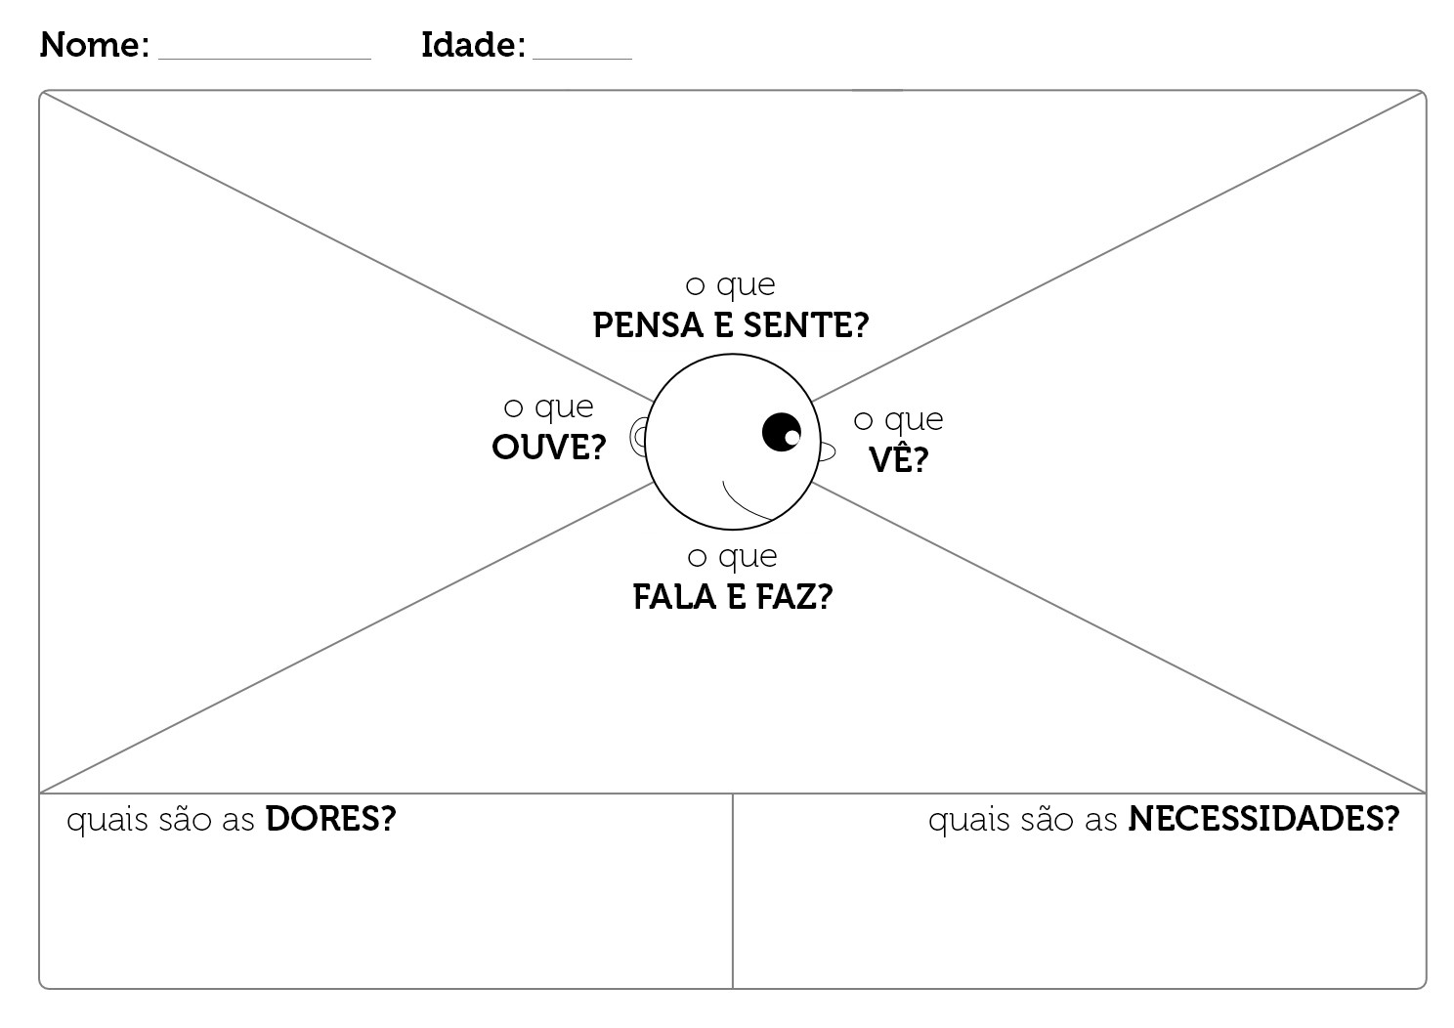
Igor Dias
23 anos
Frustrado por não conseguir equilibrar todos os pilares da vida;
Sonha em ter uma vida saudável e equilibrada.
É influenciado a comer coisas fáceis na rua com os colegas;
Ouve que precisa estar sempre atualizado;
Ouve que no ambiente de trabalho há muita pressão e stress.
Observa que os projetos estão atrasados e/ou acumulados;
Vê uma pressão para realizar as entregas no trabalho;
Dificuldade em conciliar a vida profissional com seu bem estar;
Não tem tempo de ir ao médico pois não consegue manter uma rotina com tantos projetos.
Reclama que não tem tempo para organizar sua vida saudável;
Por morar no centro de SP perde muitas horas no trânsito, assim não consegue parar para preparar suas refeições;
Passa muito tempo sentado, tendo muitas dores na coluna;
Passa muito tempo no computador, o que dificulta equilibrar seu trabalho com a sua saúde;
Passa muito tempo com os afazeres;
Possui uma alimentação desregulada;
Necessita de novos hábitos alimentares;
Necessita praticar atividades físicas;
Necessita de uma ferramenta pratica

Slide 4








Slide 5









Falta de tempo
Cansaço
stress
Sobrecarga de atividades
Medo de não conseguir manter hábitos saudáveis (equilíbrio)

Slide 6




Vida mais saudável
Ter controle do seus hábitos alimentares
Sucesso – Equilibrar todos os pilares da vida

Slide 7





Não está feliz sem organização
Ele pensa que não consegue planejar todos os pilares da vida, não tendo a saúde como prioridade
Frustrado

Slide 8







No período da quarentena as pessoas não conseguiram manter a vida saudável;
Escuta que engordou;

Slide 9









Trabalha com tecnologia;
Possui redes;

Slide 10









Trabalha com tecnologia;
Faz MBA na Bandtec;
Gosta de Jogar.

Slide 11




